Slide 1

TRƯỜNG THCS AN MỸ
NHIỆT LIỆT CHÀO MỪNG
CÁC THẦY, CÔ GIÁO
ĐẾN DỰ GIỜ MÔN CÔNG NGHỆ
LỚP 6

Slide 2
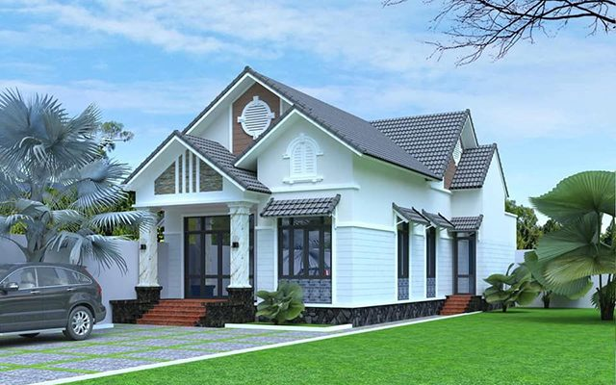
Tiết 3. Bài 2: Xây dựng nhà ở

Slide 3
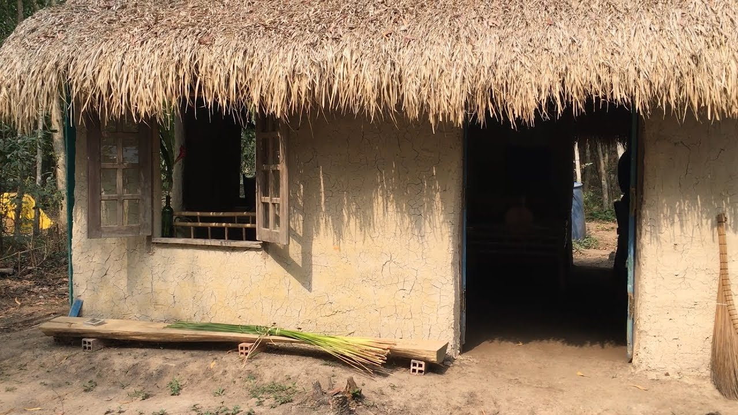
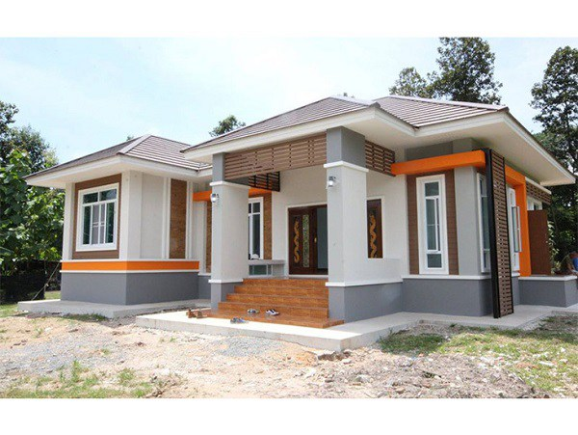
A
B
Em có nhận xét đặc điểm bên ngoài hai ngôi nhà ở A và B ?
1- Theo em những yếu tố nào tạo nên ngôi nhà bền đẹp?
2- Nhà ở được xây dựng bằng những vật liệu gì?

Slide 4
Vật liệu làm nhà:
1. Vai trò của vật liệu làm nhà
Từ nhận xét vật liệu hai hình trên em hãy cho biết vật liệu làm nhà có vai trò gì?
Vật liệu làm nhà đóng một vai trò quan trọng, nó ảnh hưởng đến tuổi thọ, chất lượng và tính thẩm mĩ của công trình.

Slide 5
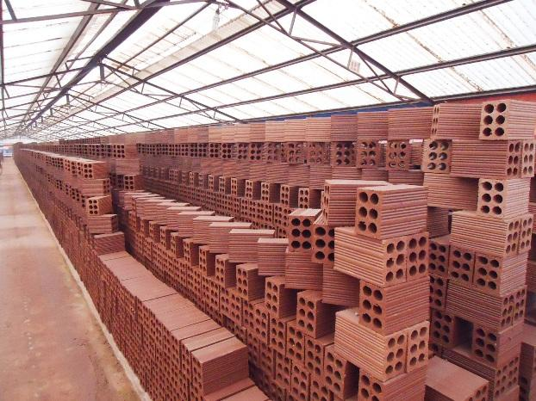
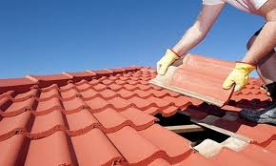
2. Vật liệu làm nhà
Em hãy cho biết tên vật liệu trong hình A, B và ứng dụng của chúng?
Xây tường nhà, lợp mái nhà
A
Gạch, ngói
B

Slide 6
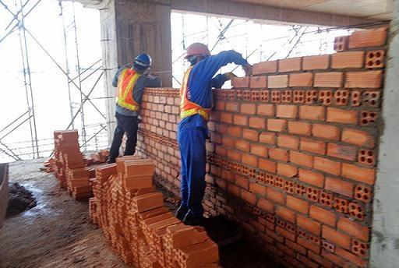
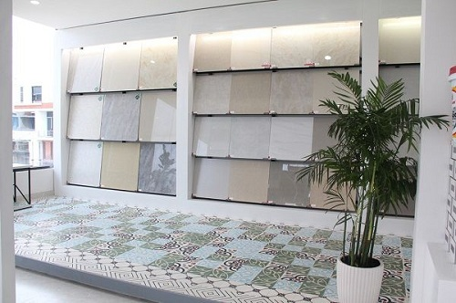
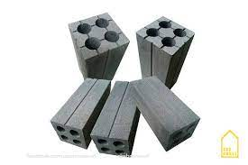
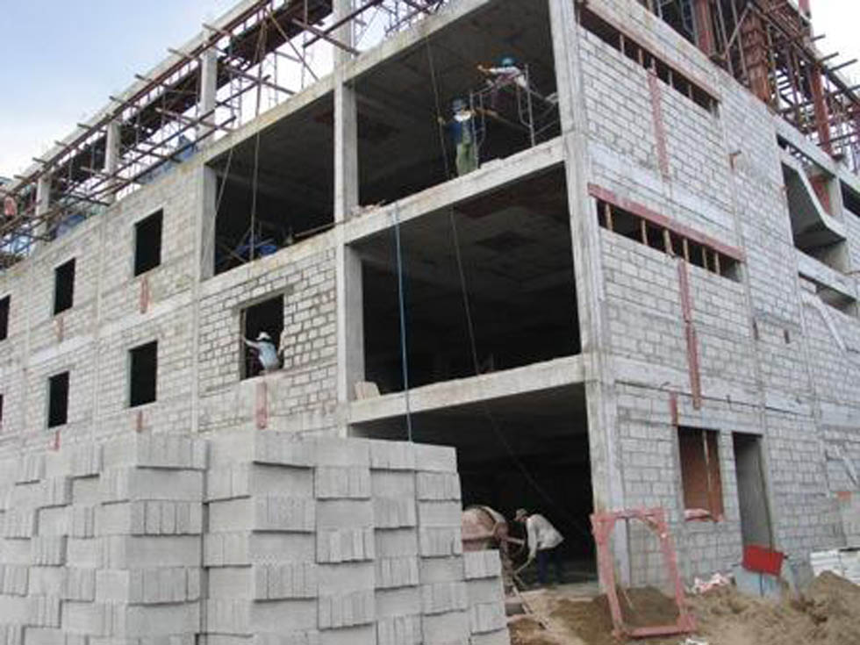

Slide 7
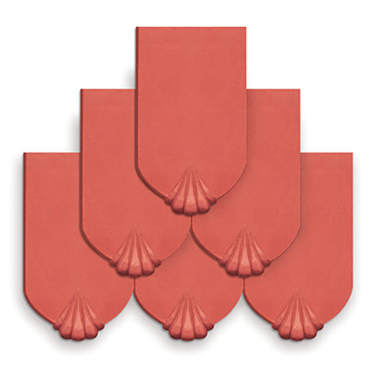
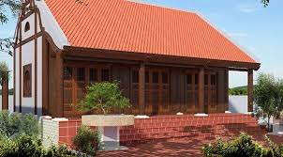
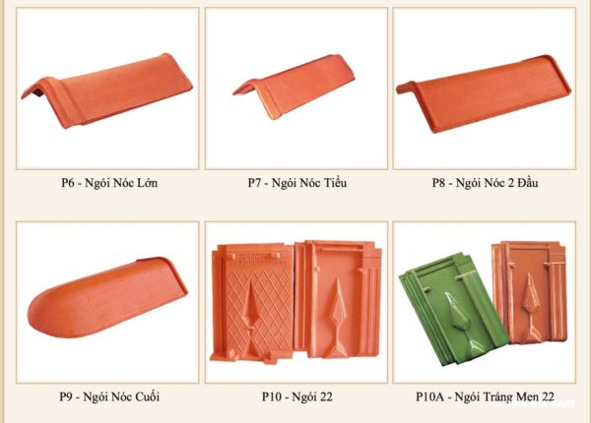
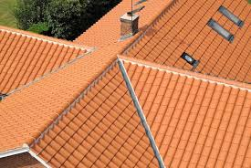

Slide 8
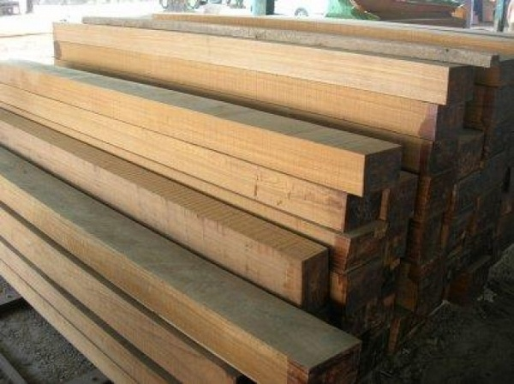
Đây là vật liệu gì, nêu cách dung của vật liệu đó?
Làm khung nhà, mái nhà, sàn nhà, giá đỡ, nội thất, việu liệu cách nhiệt
Gỗ

Slide 9
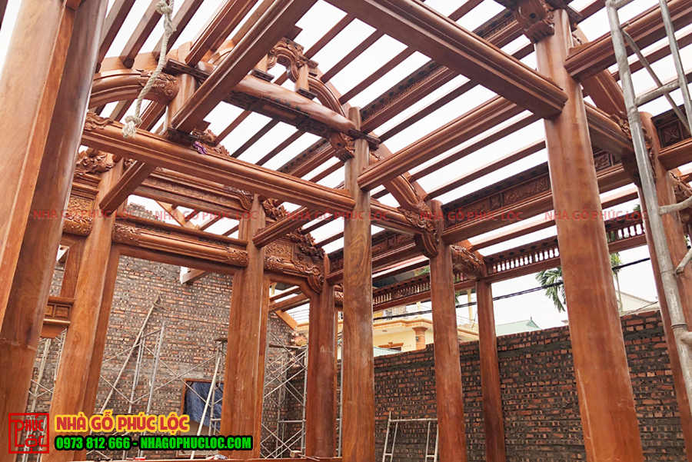
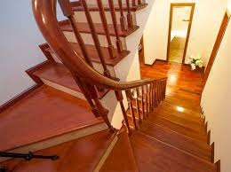
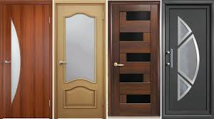
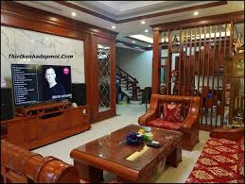
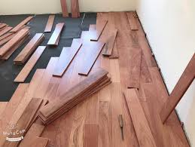

Slide 10
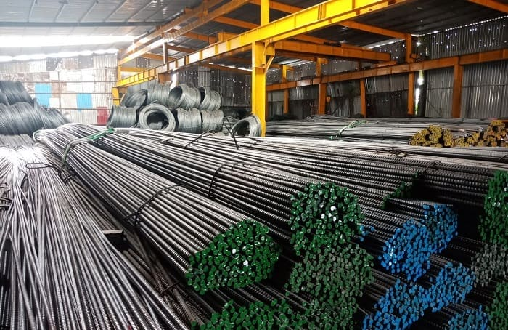
Tên vật liệu trong hình, ứng dụng?
Làm khung nhà, cột nhà
Thép

Slide 11
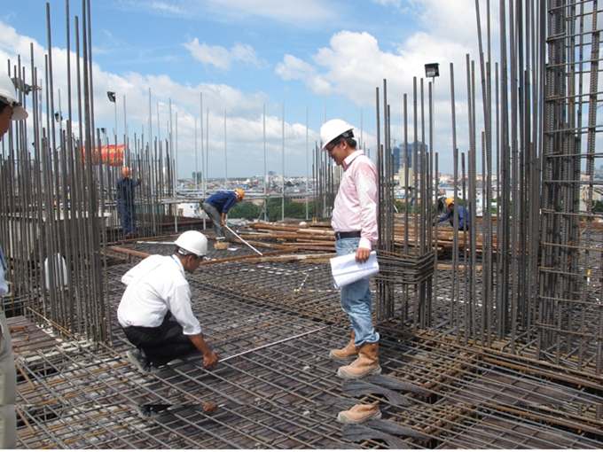
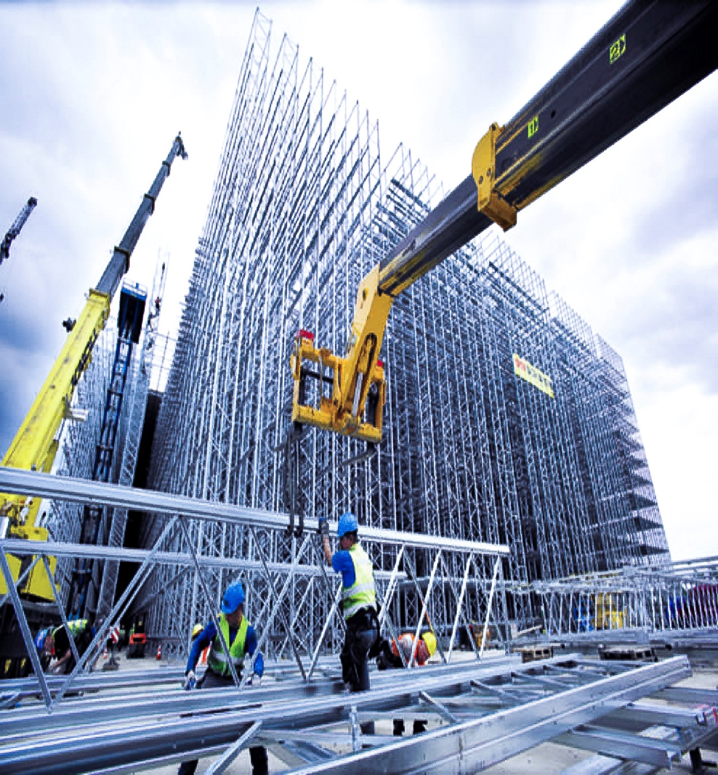

Slide 12
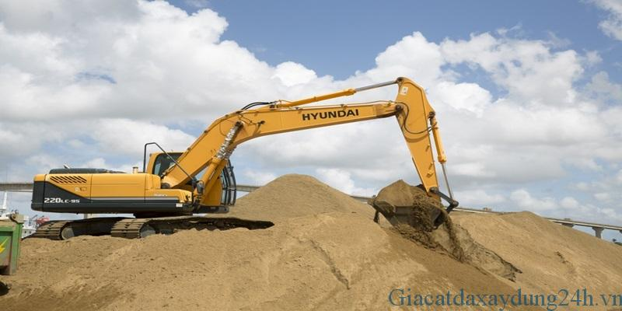
Máy múc đang múc vật liệu gì? Ứng dụng của vật liệu đó?
Cát kết hợp với xi măng, nước tạo ra vữa xây dựng
Cát

Slide 13
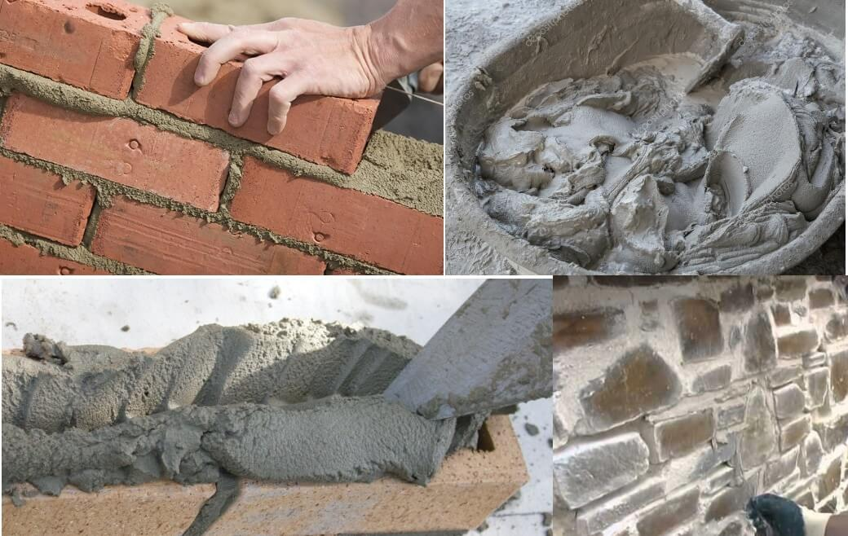
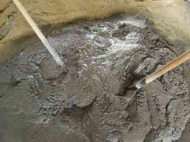
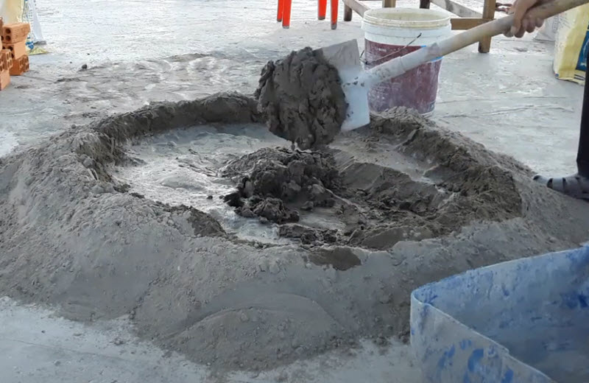

Slide 14
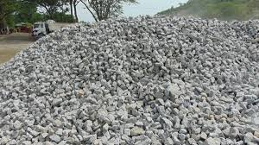
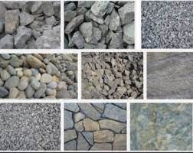
Em hãy cho biết tên vật liệu, ứng dụng?
Đá làm tường nhà, đá nhỏ, kết hợp với cát, xi măng và nước thành bê tông
Đá

Slide 15

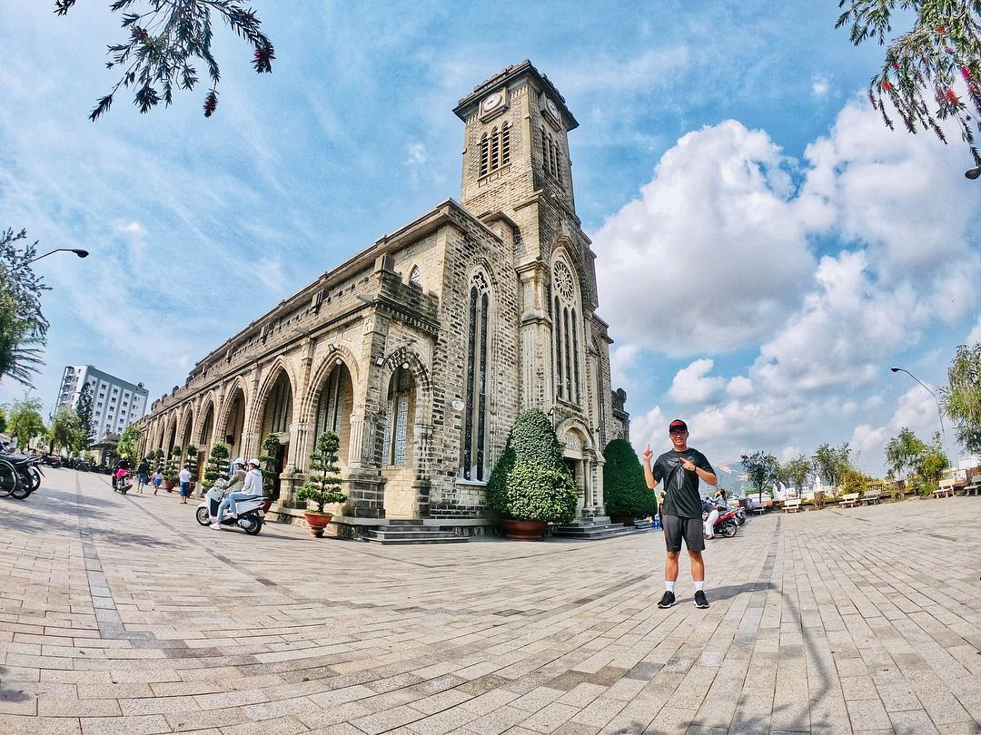

Slide 16
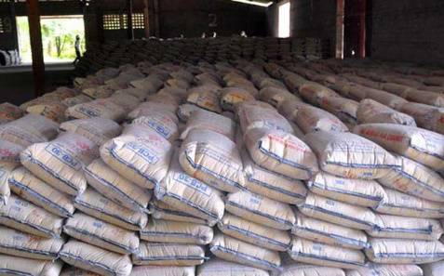
Em hãy nêu tên vật liệu trên hình, ứng dụng của nó?
Kết hợp với cát, nước để tạo ra vữa xây dựng
Xi măng

Slide 17
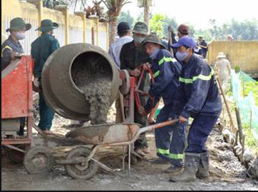
Vữa xây nhà
Trộn bê tông

Slide 18
Bảng vật liệu xây dựng
Vật liệu | Ứng dụng chính
Gỗ | Làm khung nhà, mái nhà, sàn giá đỡ, nội thất, vật liệu cách nhiệt.
Gạch, ngói | Làm tường nhà, làm mái nhà
Đá | Làm tường nhà. Đá nhỏ kết hợp với cát, xi măng và nước thành bê tông
Thép | Làm khung nhà, cột nhà
Cát | Kết hợp với xi măng, nước tạo ra vữa xây dựng
Xi măng | Kết hợp với cát, nước tạo ra vữa xây dựng

Slide 19
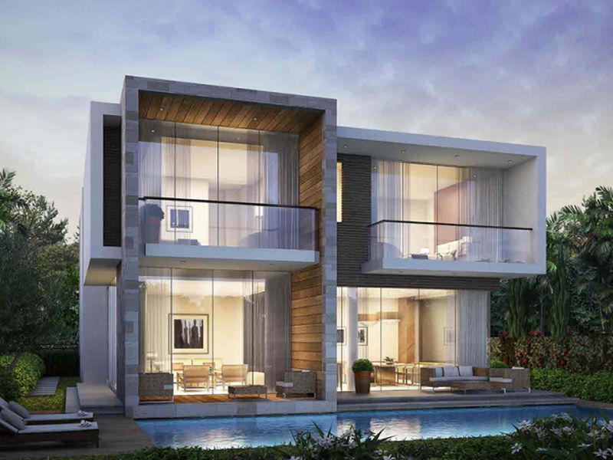
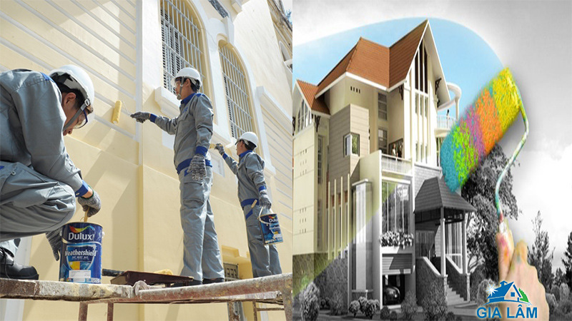
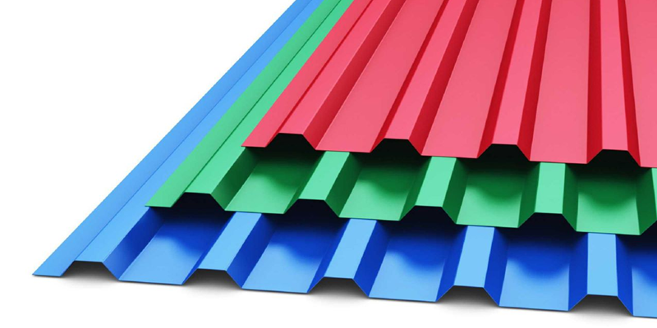
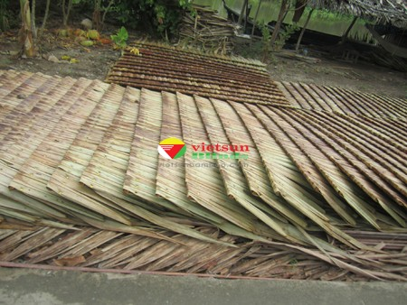
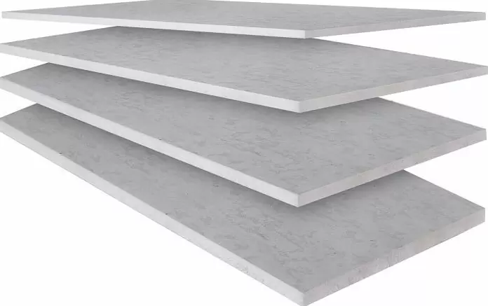
Ngoài những vật liệu xây nhà trên chúng ta còn có một số vật liệu như: Kính, sơn, tôn, lá, thạch cao

Slide 20


MỞ RỘNG
Để tạo ra một tấn xi măng thường sẽ thải ra môi trường hơn 1 tấn khí cacbonic, điều này ảnh hưởng xấu đến môi trường. Vì vậy công nghệ xi măng thân thiện với môi trường đang được nhiều nước trên thế giới và Việt Nam nghiên cứu áp dụng

Slide 21
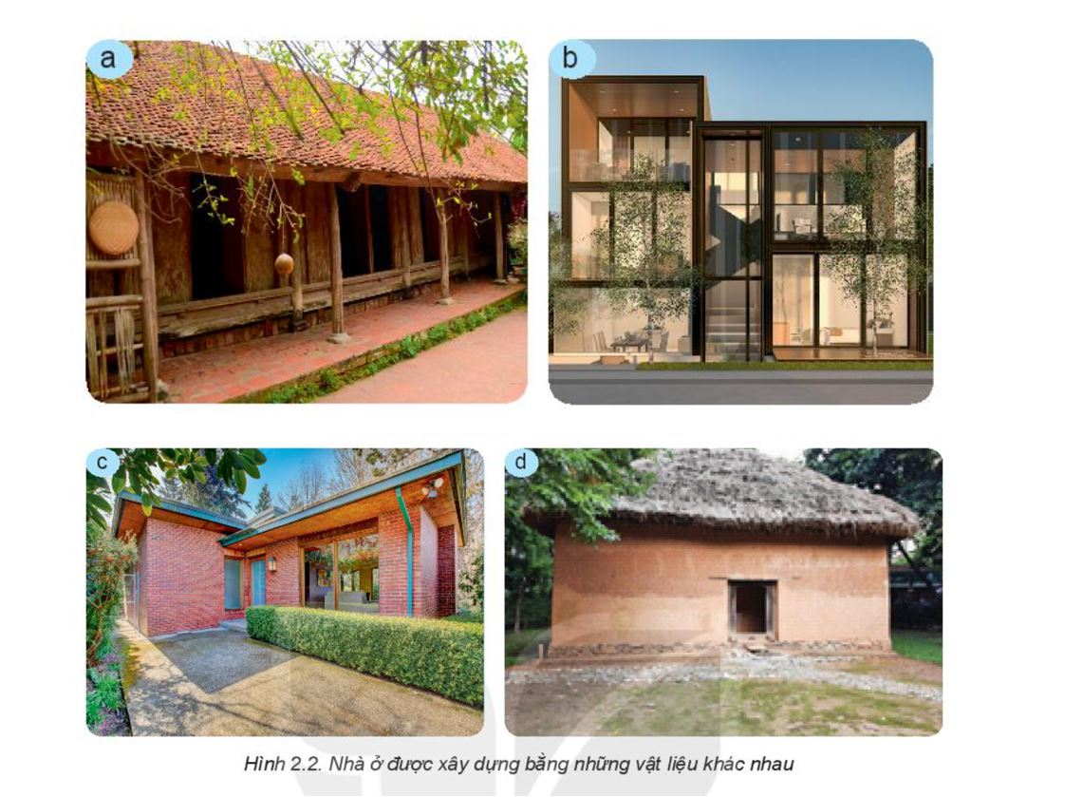
Luyện tập:
Em hãy xác định một số loại vật liệu cơ bản được xây dựng các ngôi nhà trong hình 2.2 SGK- trang 14. thời gian nghiên cứu hoạt động cá nhân là 2 phút, hết thời gian học sinh lên trình bày cho các bạn dưới lớp.
Vật liệu chính là thép và kính
Vật liệu chính là gỗ, ngói
Vật liệu chính là đất, rơm
Vật liệu chính là gạch

Slide 22

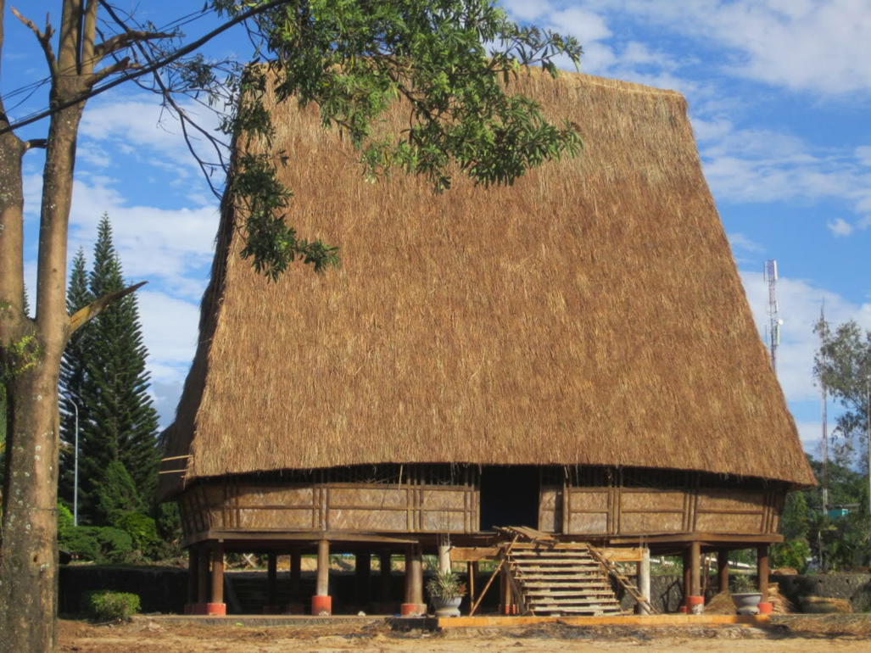
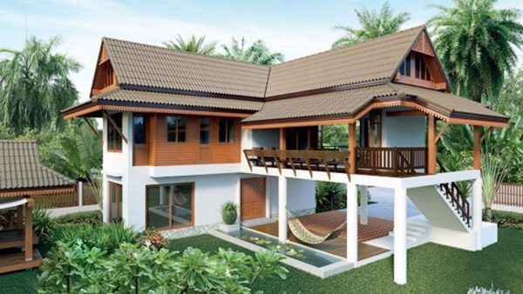
Kết nối năng lực
Đề xuất các vật liệu xây dựng sử dụng để làm nhà sàn và giải thích về đề xuất của mình?
Thời xưa nhà sàn thường dùng nguyên liệu chính là gỗ để làm trụ cột, khung nhà; sử dụng lá để lợp mái. Ngày nay phát triển hơn, con người đã phối hợp giữa truyền thống và hiện đại đã dựng các trụ cột của nhà sàn bằng bê tông giúp cho căn nhà chắc chắn và đẹp hơn

Slide 23






LUYỆN TẬP
AI ĐÚNG NHẤT

Slide 24


Gồm 6 vật liệu chính
Trong bài 2 xây dựng nhà ở gồm bao nhiêu vật liệu chính làm nhà?

Slide 25
Làm khung nhà, mái nhà, giá đỡ, nội thất,…
Ứng dụng chính của gỗ trong xây nhà?

Slide 26
Tạo ra vữa xây dựng
Xi măng cộng nước, cát tạo ra sản phẩm gì?

Slide 27
Gạch
Em hãy cho biết vật liệu để xây tường nhà?

Slide 28
Xi măng, cát, nước và đá nhỏ
Bê tông được tạo thành từ?

Slide 29

Vận dụng
1. Tìm hiểu và cho biết ngôi nhà của gia đình em được xây dựng từ những loại vật liệu nào?
2. Ở nơi em sống những vật liệu chính được sử dụng để xây dựng nhà ở là gì? Nêu tác dụng của vật liệu đó trong quá trình xây dựng nhà ở?

Slide 30

Hướng dẫn về nhà:
- Ôn lại các vật liệu chính xây dựng nhà ở.
- Đọc trước phần II bài 2

